Slide 1
2D Игровой Движок
Презентация дипломного проекта [version 18.01.2026]
(c) Компьютерная академия Top (Top Computer Academy). Все права защищены.
project_name:\>
:\>
…

Slide 2
slide_name:\> Неформализованное задание
ююю
command:\> PRINT_TEXT
Реализовать среду разработки для создания игр и приложений на языке программирования C++, с использованием библиотеки OpenGL.
:\>
…

Slide 3
slide_name:\> Формализованное задание
ююю
command:\> PRINT_TEXT
Реализовать среду разработки, включающую в себя готовые компоненты для:
Рендера изображений (загрузка, хранение, настройка, вывод)
Создания приложений (Game, GameObject, Area2D и т.д.)
:\>
…

Slide 4
slide_name:\> Содержание
ююю
command:\> PRINT_TEXT
Введение
Технологии для реализации
Варианты использования
Архитектура проекта
Пример работы
Сравнение результатов
Планы по развитию проекта
Заключение
:\>
…

Slide 5
slide_name:\> Введение
ююю
command:\> PRINT_TEXT
Используя C++ в сочетании с OpenGL, мы можем добиться высокой производительности и гибкости, что особенно актуально для проектов с интенсивной графикой. Своей целью данный проект ставит добиться модульных решений, позволяющих сфокусироваться на креативных аспектах.
:\>
…

Slide 6
slide_name:\> Технологии для реализации
ююю
command:\> PRINT_LIST
C++ — язык программирования
OpenGL 3.3+ / GLAD — графический рендеринг
GLFW — создание шейдеров
GLM — математические операции
STB Image — загрузка текстур
FreeType – рендер текста
irrKlang – обработка звука
:\>
…

Slide 7
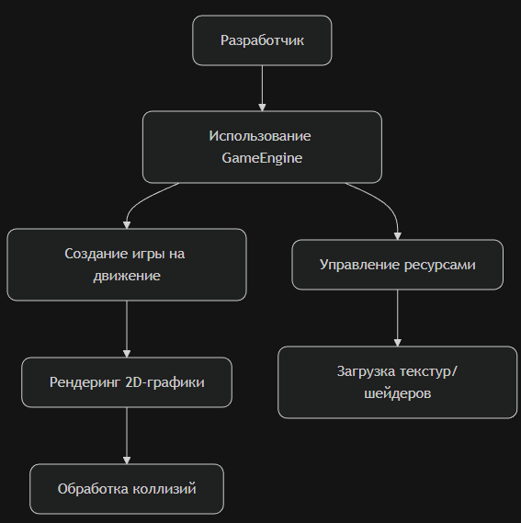
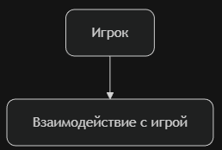
slide_name:\> Варианты использования
ююю
command:\> OUTPUT_IMAGE
:\>
…

Slide 8
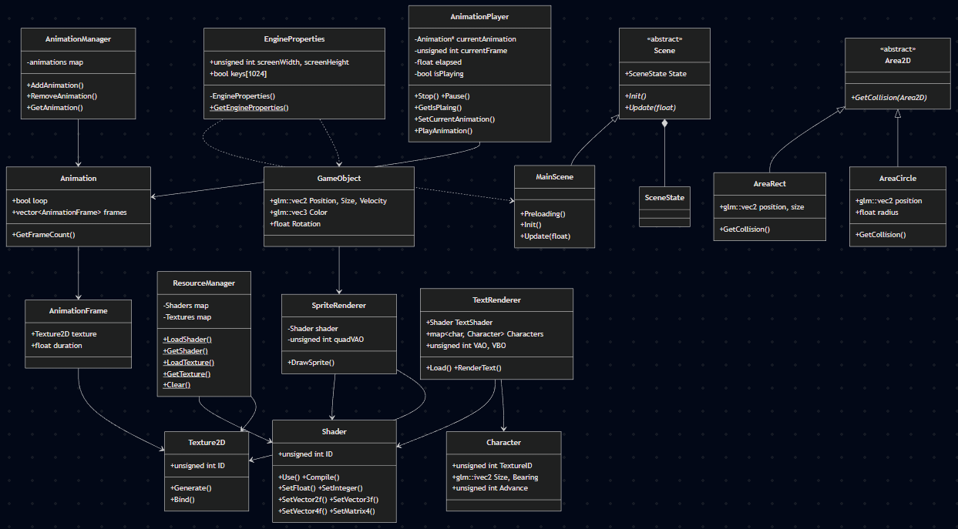
slide_name:\> Архитектура проекта
ююю
command:\> OUTPUT_IMAGE
:\>
…

Slide 9
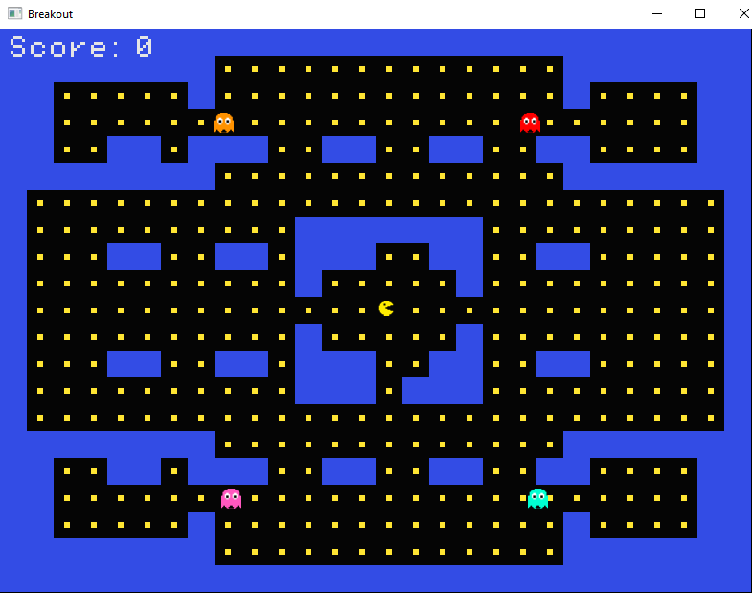
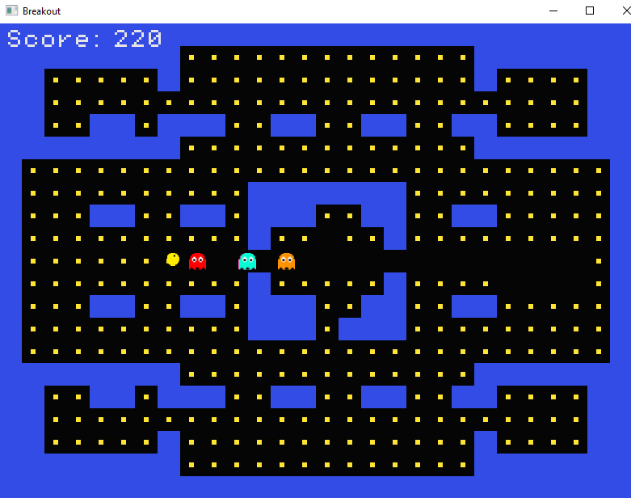
slide_name:\> Пример работы
ююю
command:\> OUTPUT_IMAGE
:\>
…

Slide 10
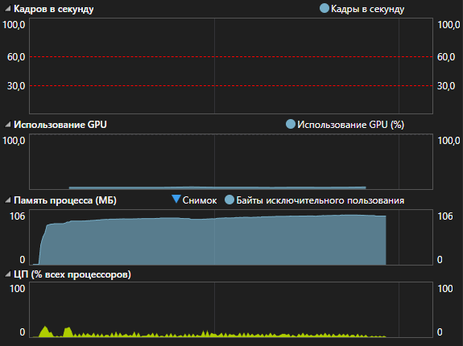
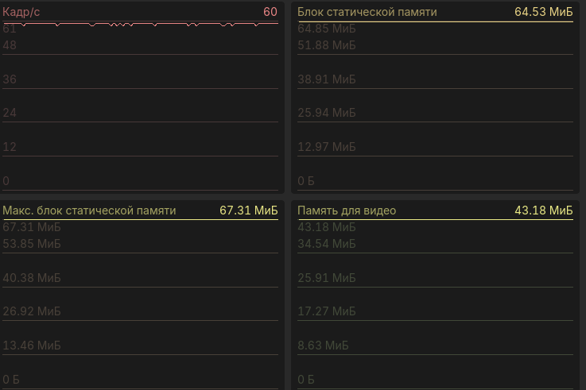
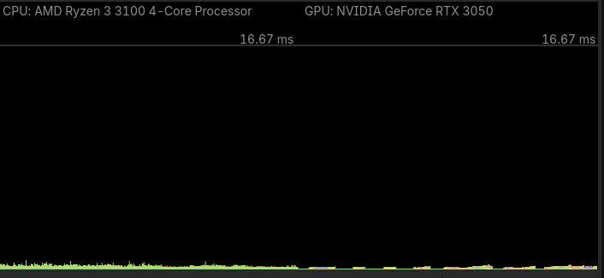
slide_name:\> Сравнение результатов
ююю
command:\> OUTPUT_IMAGE
:\>
…

Slide 11
slide_name:\> Планы по развитию проекта
ююю
command:\> PRINT_LIST
Добавить систему симуляции физики
Добавить новые элементы управления (button, camera и т.д)
:\>
…

Slide 12
slide_name:\> Заключение
ююю
command:\> PRINT_TEXT
Был разработан полноценный 2D игровой движок на C++, который демонстрирует:
Модульную архитектуру
Работу группы технологий
Готовую игру-пример
:\>
…

Slide 13
slide_name:\> Использованный материал
ююю
command:\> PRINT_TEXT
Книга Learn OpenGL (J. de Vries, онлайновое издание, 2022 г.)
Документация OpenGL API Specification (The Khronos Group, н.д.)
:\>
…

Slide 14
slide_name:\> Конец
ююю
command:\> PRINT_TEXT
Спасибо за внимание…
:\>
…

